Slide 1


С ПАСХОЙ!

Slide 2


Пришла весна,
Весна-красна,
И всех гулять зовет она!
Солнце ясное встает,
Всех на улицу зовет!
Веселится народ -
Праздник Пасхи у ворот!

Slide 3
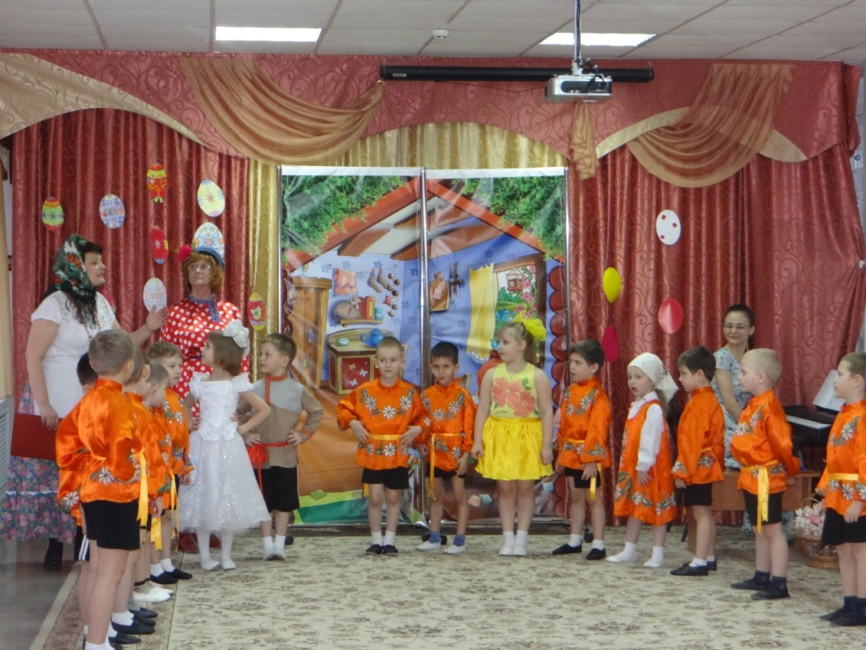
Пасха - святой церковный праздник.
Праздник Пасхи длится целую неделю.
В эти дни люди совершают добрые поступки.
Пасха - это святые дни доброты и утешения.
Люди прощают друг другу обиды.

Slide 4
В эти дни люди делают добро для птиц
и животных.
Птиц выпускают из клеток, говоря такие слова:
Синички-сестрички,
Тетки-чечетки,
Красногрудые снегирюшки,
Щеглята-молодцы,
Воришки-воробьишки!
Вы на воле полетайте,
Вы на вольной поживите,
К нам весну скорей ведите!

Slide 5
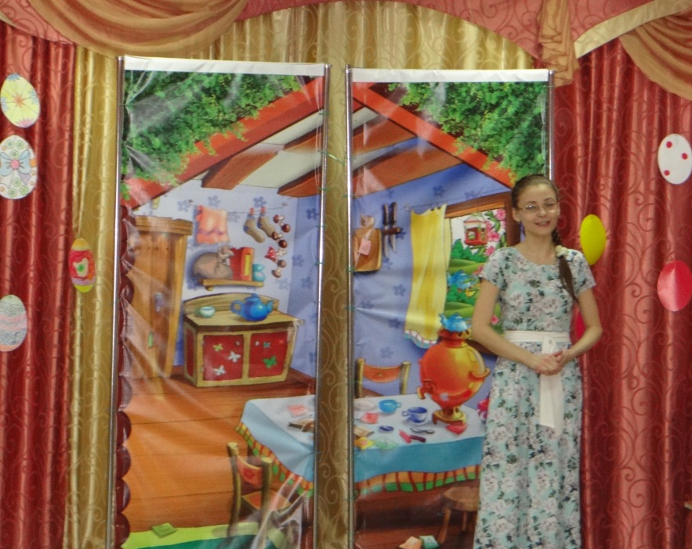
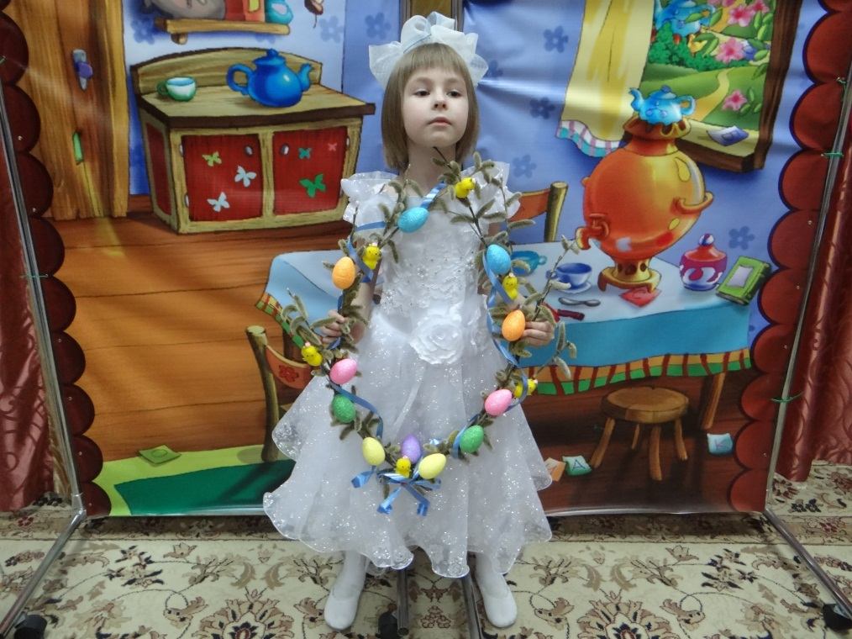
Прилетел Ангел, посланец
Божий,поздравил с
праздником
Песня «В минуту
жизни трудную»

Slide 6
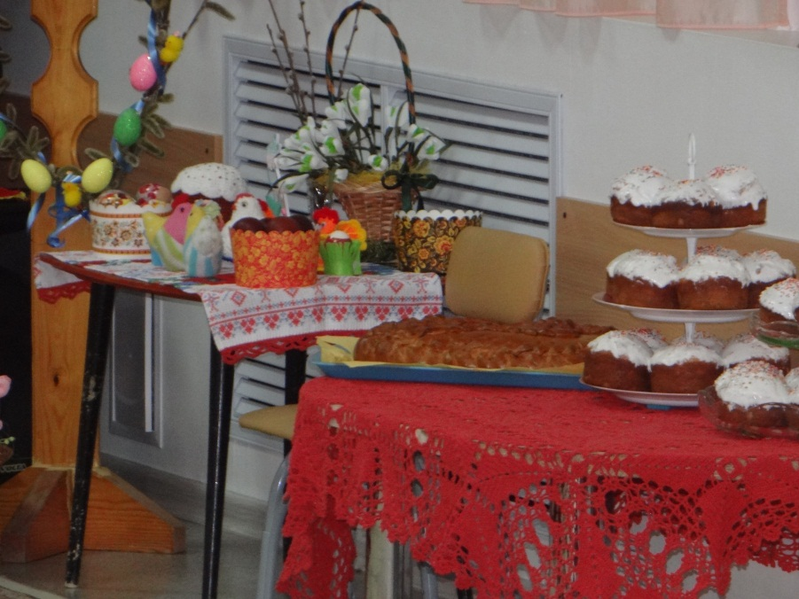
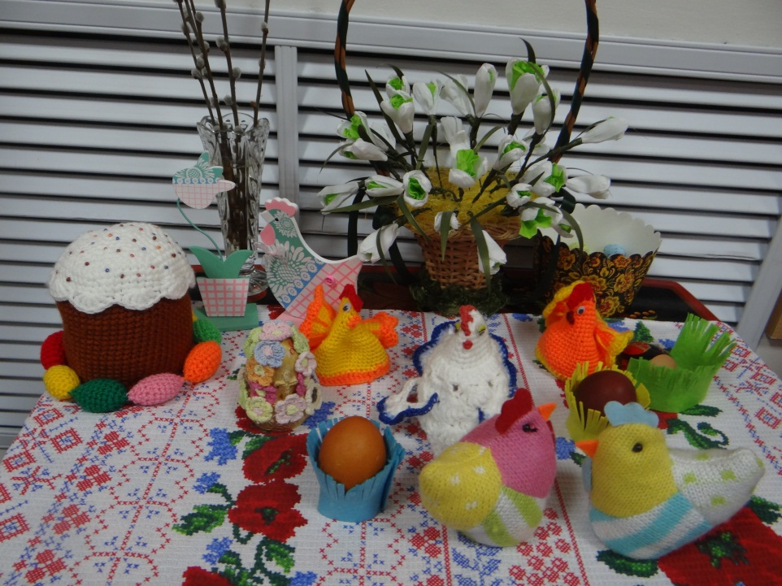
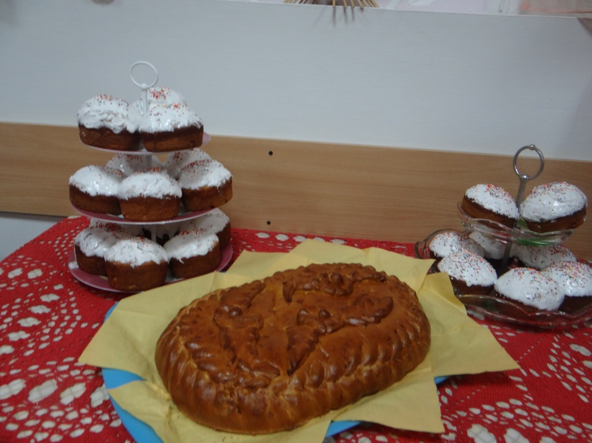
Знатное угощение!

Slide 7
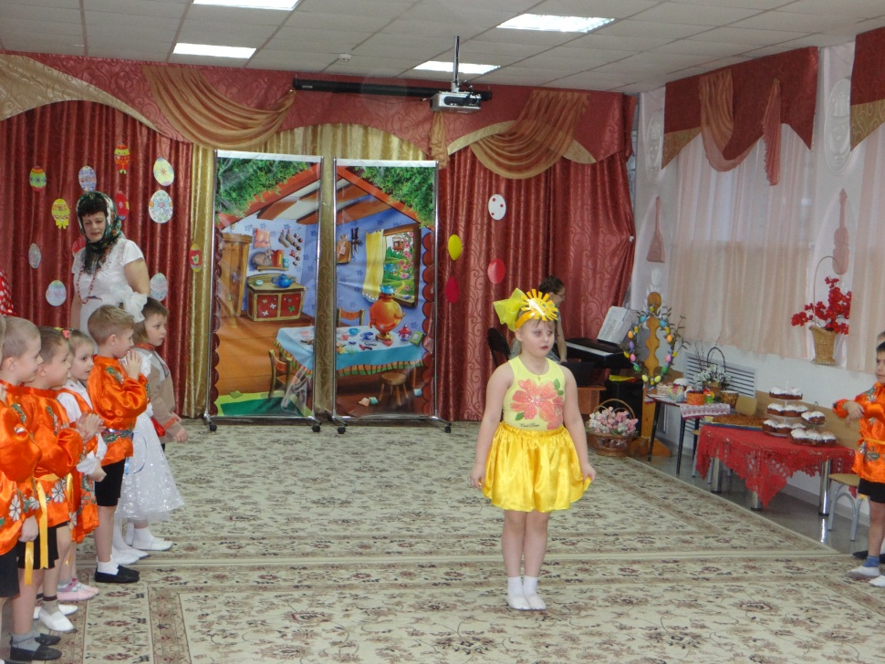

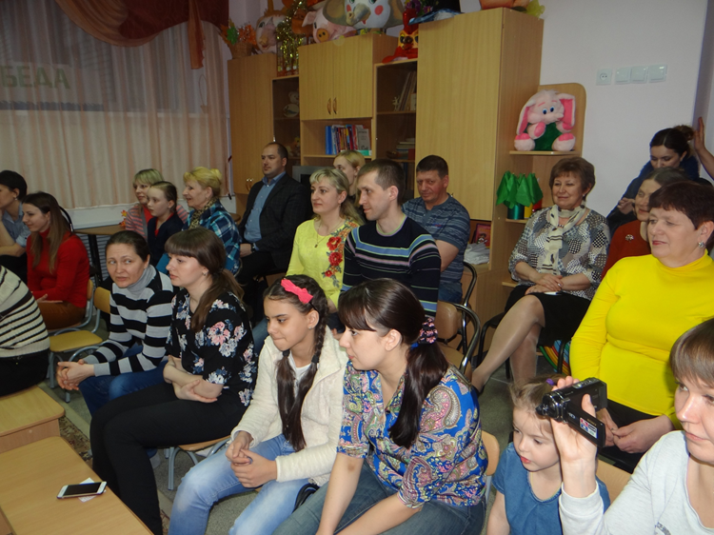
Весенняя песня –
закличка «Солнышко»:
Солнышко, солнышко,
выйди скорее,
Будь к нам добрее
А то детки плачут,
По камушкам скачут.
Они скачут за селом -
Руки, ноги колесом!

Slide 8
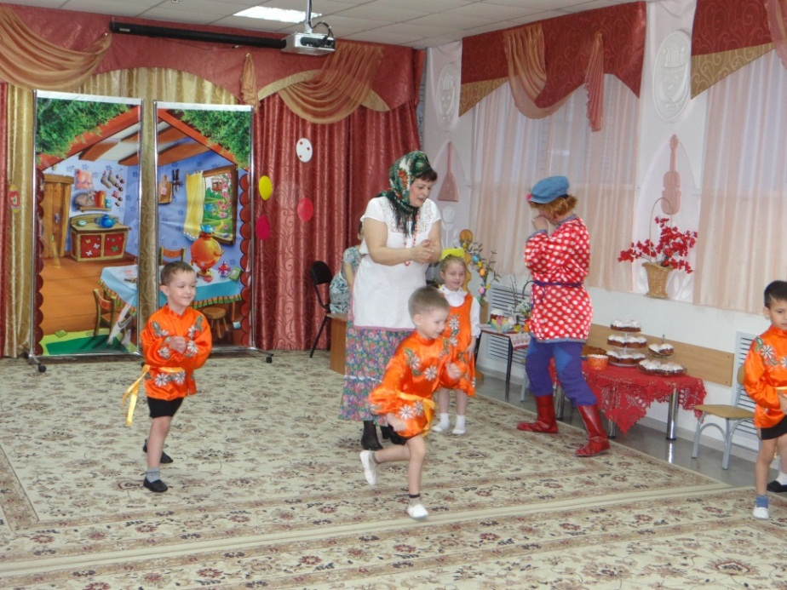

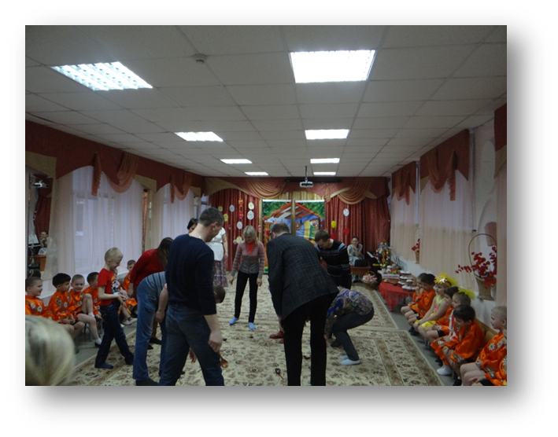
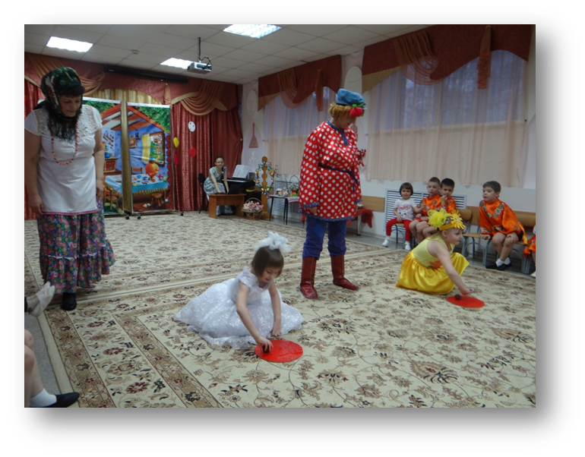
Вот как весело у нас!

Slide 9
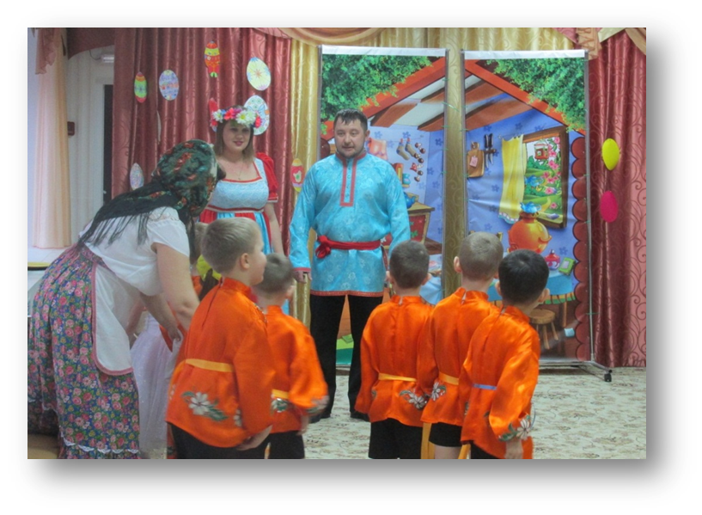
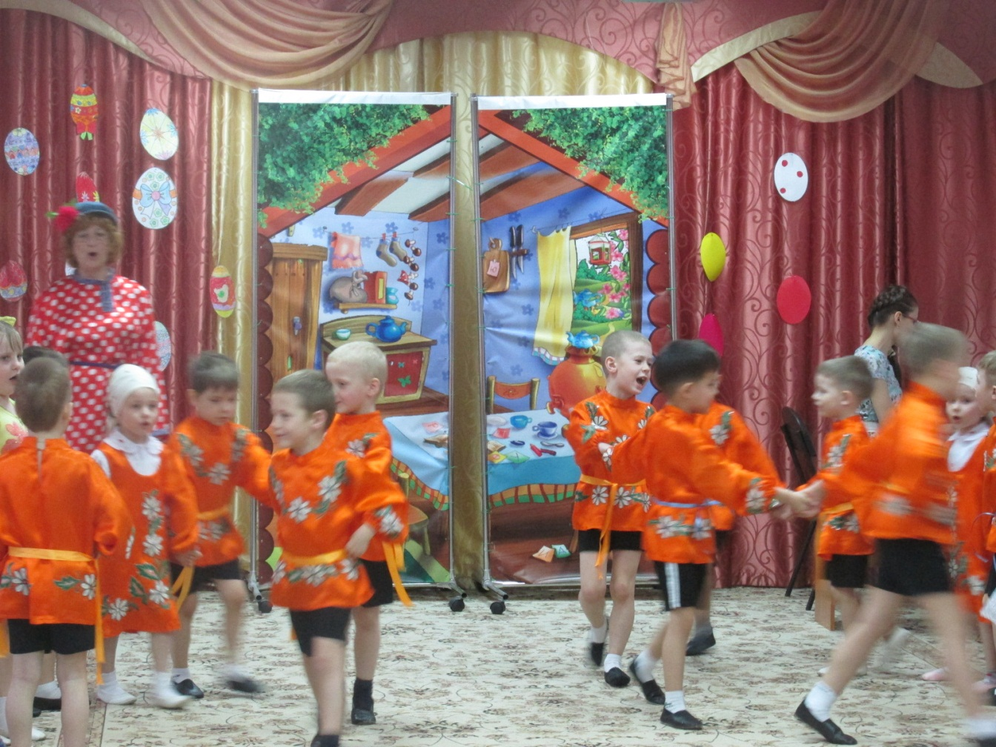

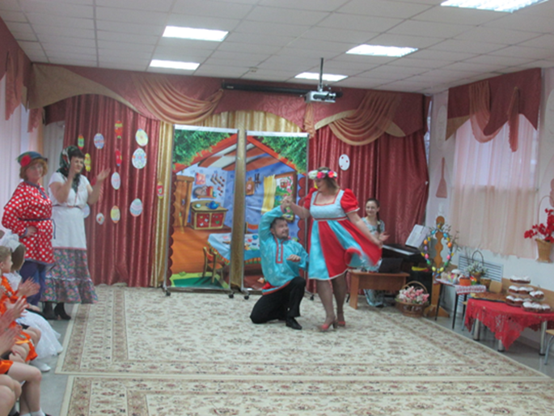
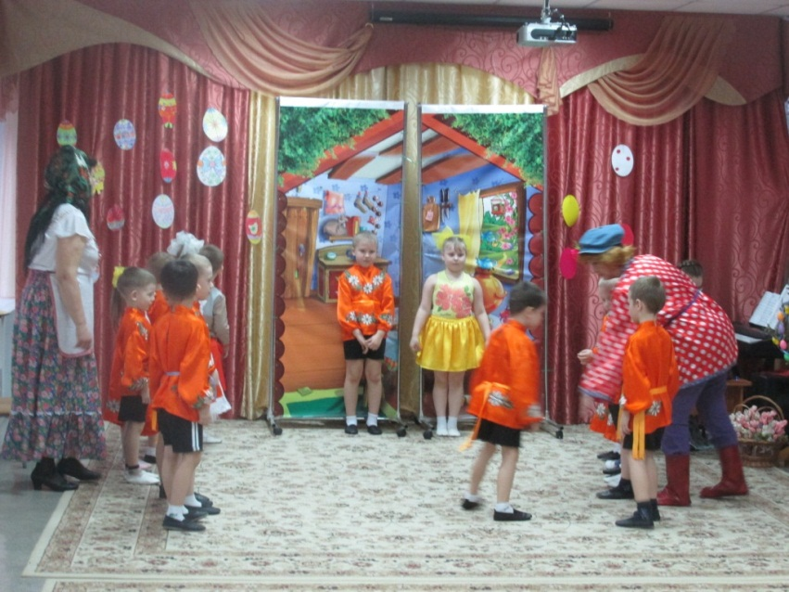

Slide 10

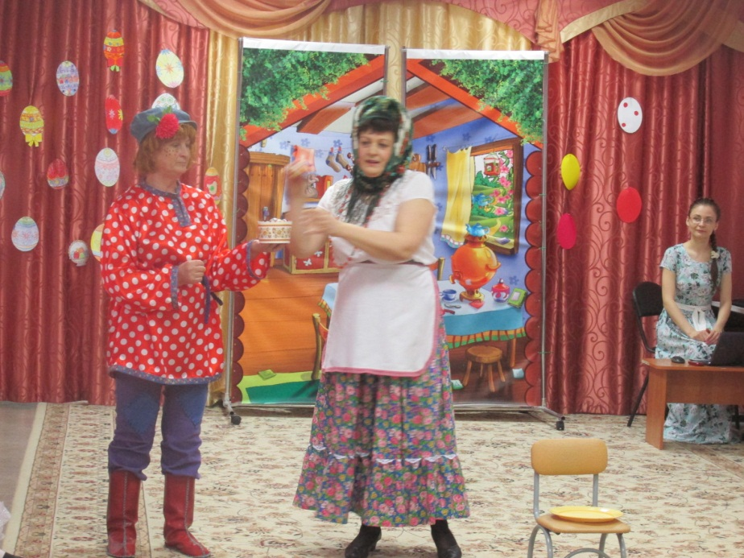
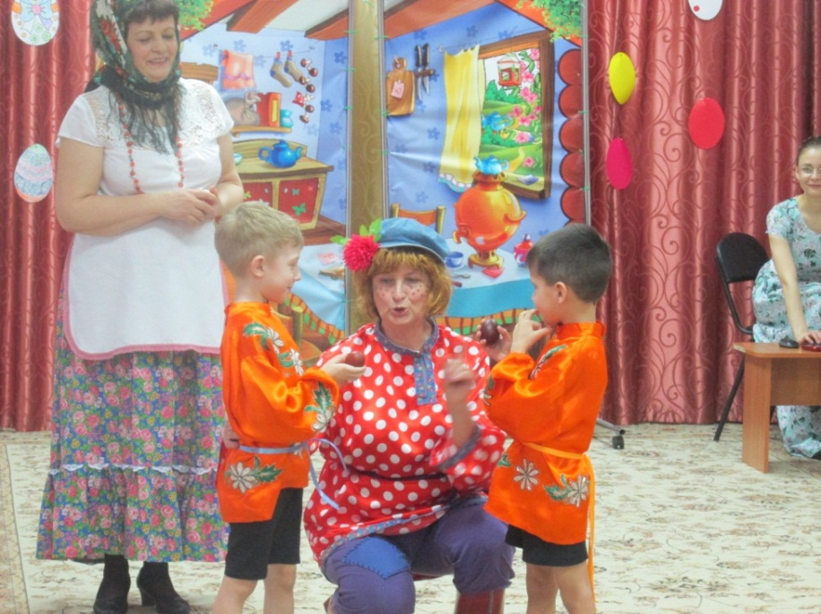
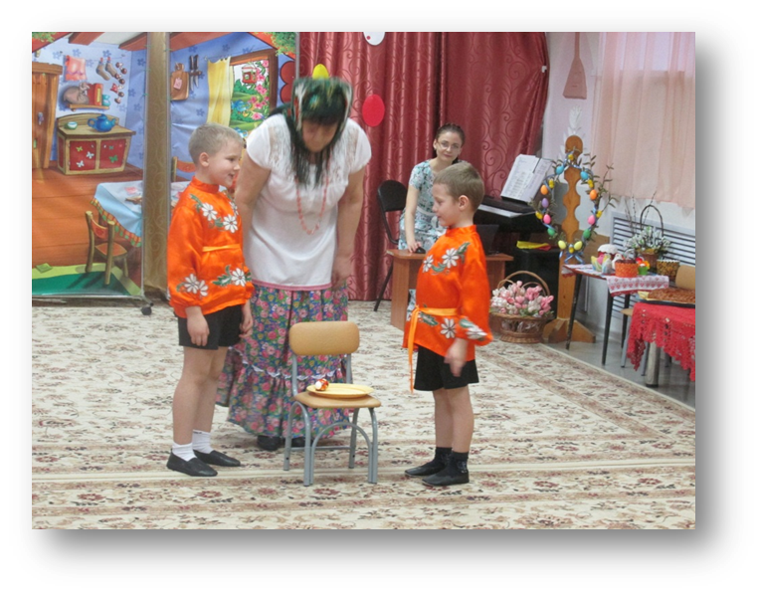

Slide 11
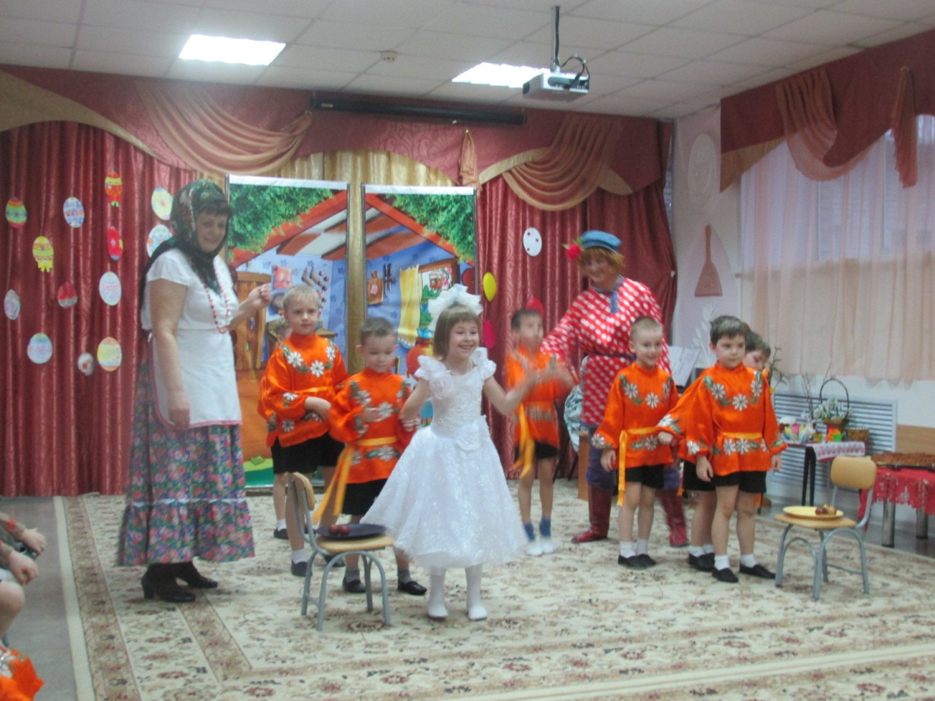

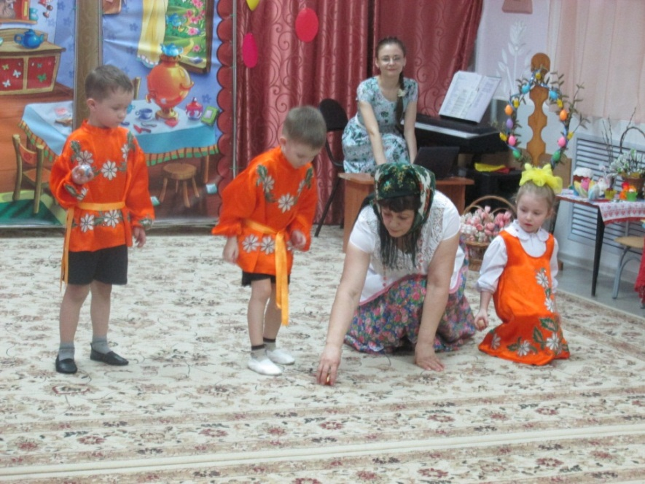
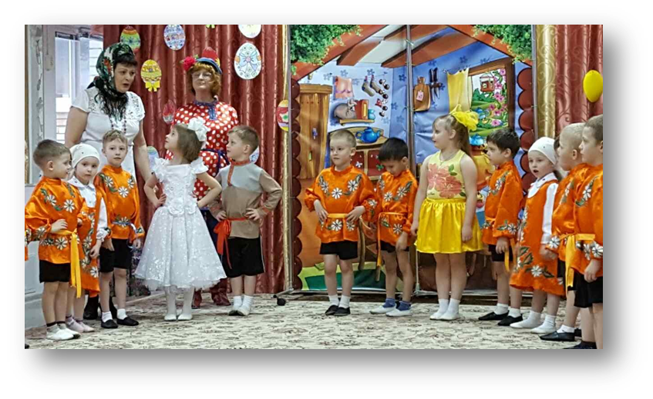

Slide 12
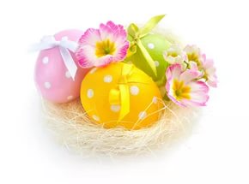
Спасибо
За внимание!

